Slide 1

UBND PHƯỜNG VIỆT HƯNG
TRƯỜNG MN HOA HƯỚNG DƯƠNG
Đề tài: HĐTC – KN – XH
Lứa tuổi: 3 – 4 tuổi
Giáo viên: Nguyễn Thị Tươi
Năm học: 2025 - 2026

Slide 2
Hoạt động 1: Hát bài hát về gia đình
Nghe bài hát: “ Cả nhà thương nhau”
Nhạc và lời: Phan Văn Minh

Slide 3
- Các con vừa hát bài hát gì?

Slide 4
1. Trong bài hát, bạn nhỏ cảm thấy như thế nào khi xa bố mẹ?
- Xa là nhớ, gần nhau là cười.
2. Các con đã làm gì để yêu thương bố mẹ, anh chị?
Trẻ trả lời theo ý hiểu: Ngoan ngoãn….
=> Muốn được bố mẹ, anh chị yêu thương thì chúng ta cần phải Ngoan ngoãn, quan tâm, giúp đỡ, chăm sóc

Slide 5
2.1. Trải nghiệm thực tế.
- Cô cho trẻ về vị trí ngồi
- Cho trẻ xem video
+ Nội dung 1: Video các bạn nhỏ chưa biết yêu bố mẹ, anh chị em ruột.
+ Nội dung 2: Video các bạn nhỏ biết yêu bố mẹ anh chị em ruột

Slide 6
- Video nội dung 1: Bạn nhỏ đang làm gì?
- Nếu không yêu bố mẹ, anh chị em thì sao?
- Việc không yêu bố mẹ, anh chị em là đúng hay sai?
- Nếu nhìn thấy bạn không yêu bố mẹ, anh chị em con sẽ làm gì?
=>Cô khái quát: Hành động bạn không yêu bố mẹ, anh chị em ruột là hành vi sai vì nó sẽ làm ảnh hưởng đến tình cảm của gia đình nhà mình.

Slide 7
- Video nội dung 2: Bạn nhỏ đang làm gì?
- Bạn nhỏ đã yêu bố mẹ, anh chị em ruột như thế nào?
* Bạn giúp bố mẹ, nghe lời bố mẹ, chơi đoàn kết với anh chị em là đúng hay sai?
Cô khái quát: Hành vi yêu bố mẹ, anh chị em ruột… là hành vi đúng.

Slide 8
2.3. Rút ra bài học đúng thể hiện sự yêu mến quan tâm người thân trong gia đình.
Cô khái quát (kết hợp với video hình ảnh có hành vi đúng- sai khi Bé yêu bố mẹ, anh chị em ruột) Những hành vi các bạn nhỏ yêu thương bố mẹ, anh chị em ruột là hành động đúng, sẽ giúp cho tình cảm của gia đình của mình luôn được yêu thương nhau... Còn các bạn nhỏ không yêu bố mẹ, anh chị em ruột là hành động sai, sẽ làm ảnh hưởng đến tình cảm của gia đình
- Vậy chúng ta phải làm gì để yêu bố mẹ, anh chị em?
- Cô giáo dục trẻ: Trong gia đình bố mẹ là người sinh ra chúng ta, nuôi lớn và dạy dỗ chúng ta nên người vì vậy chúng ta phải luôn yêu thương bố mẹ, anh chị em ruột và có rất nhiều cách để thể hiện tình yêu thương sự quan tâm giúp đỡ bằng lời nói, cử chỉ, hành động. Vâng lời, chăm ngoan, học giỏi để bố mẹ vui lòng.
*Mở rộng: Ngoài những người thân sống chung trong gia đình như ông bà, bố mẹ, anh chị em thì chúng mình còn có cô, dì, chú, bác cũng là người thân họ hàng…

Slide 9
Trò chơi 1:
“Bé nhanh trí”

Slide 10
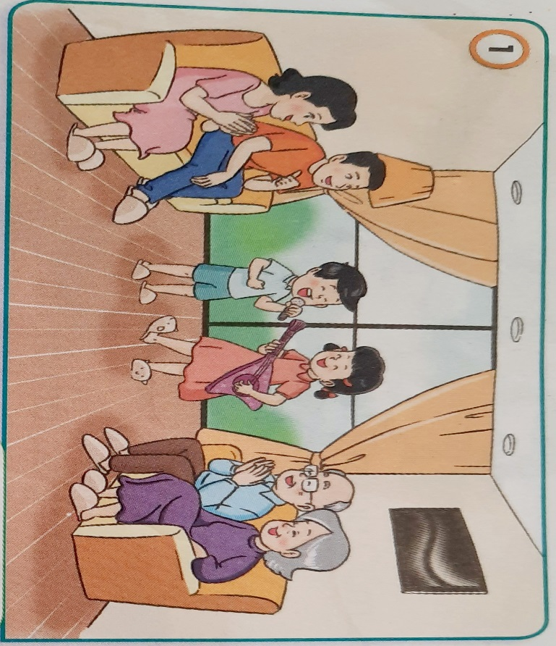
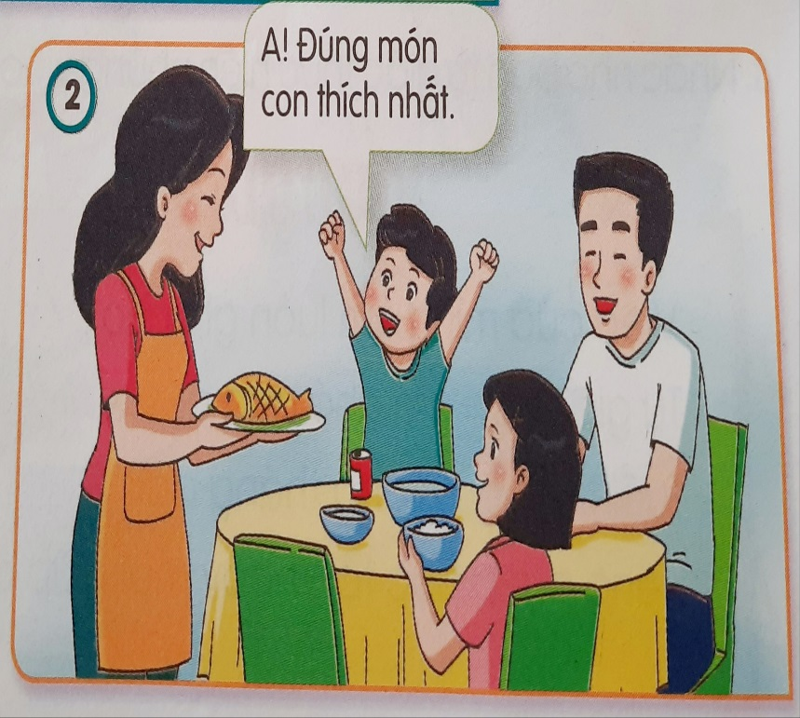
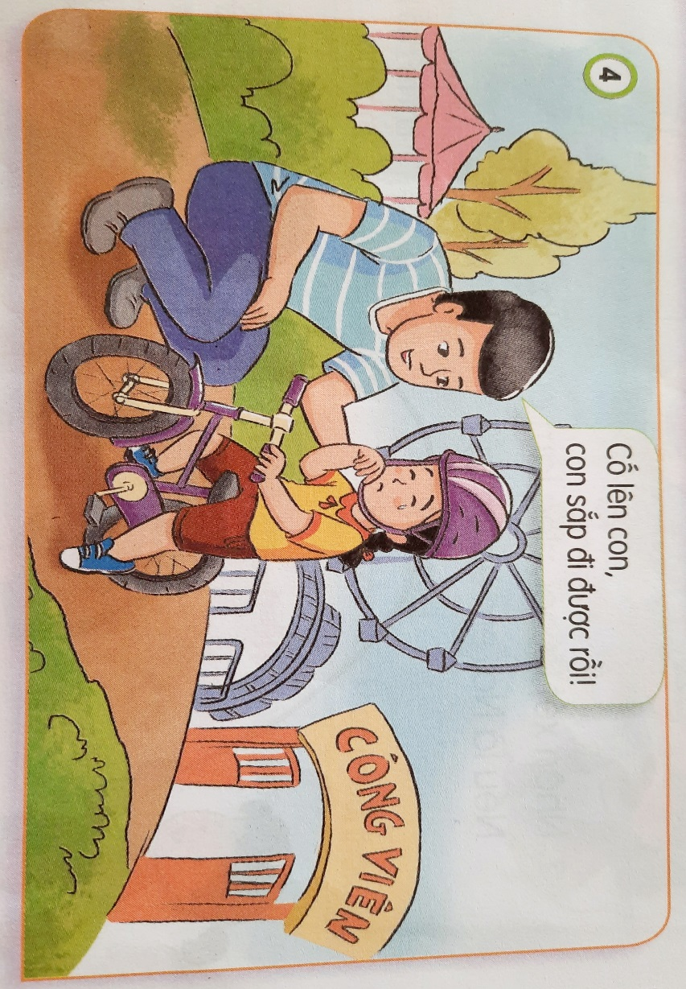
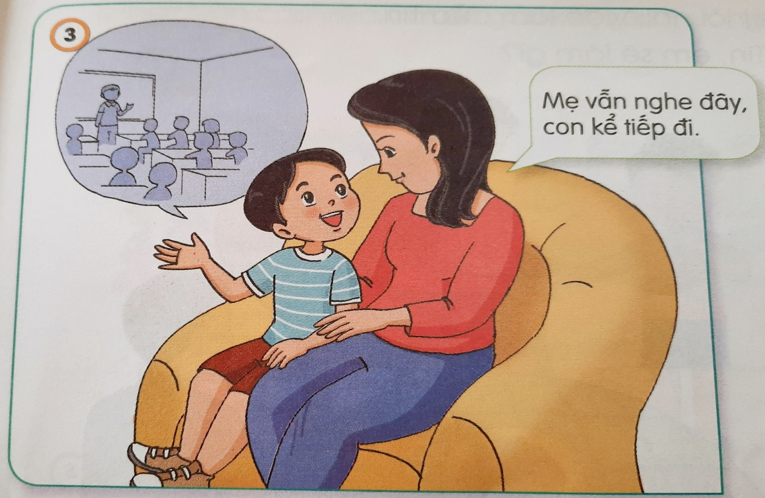

Slide 12
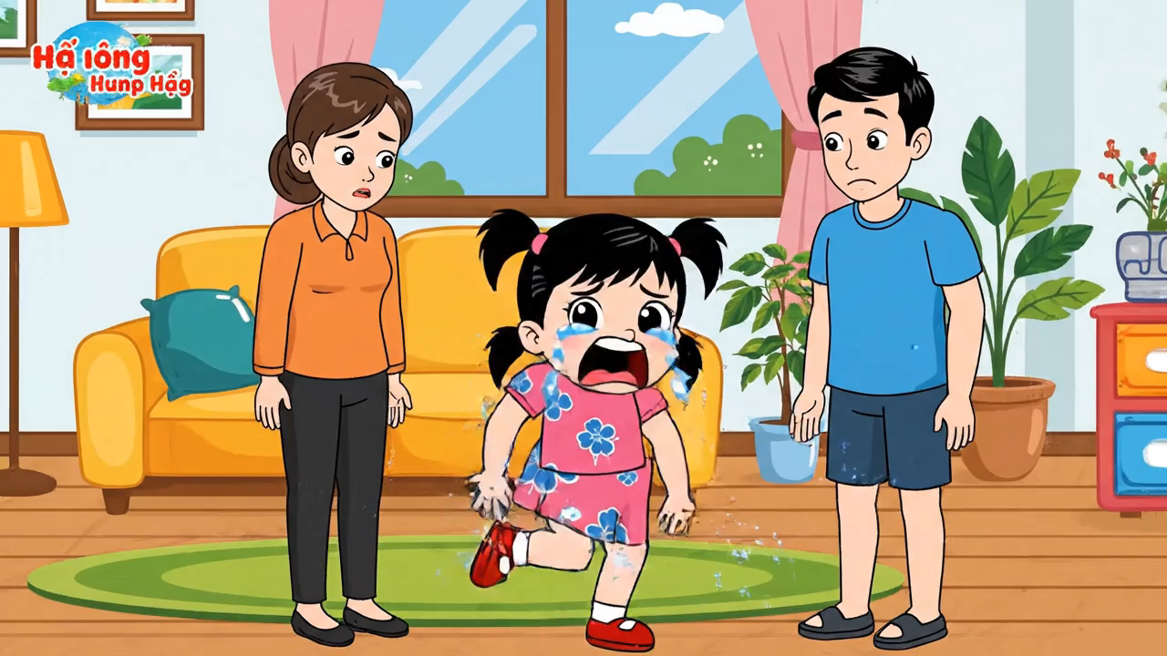

Slide 13
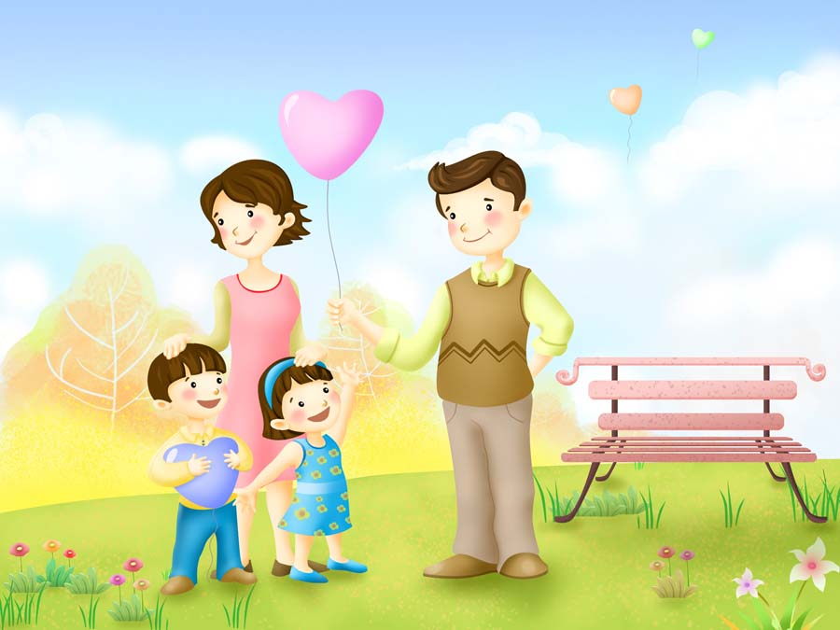
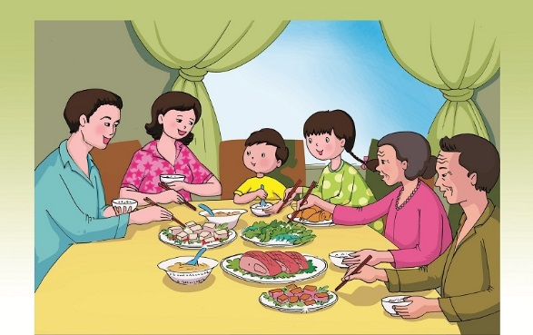
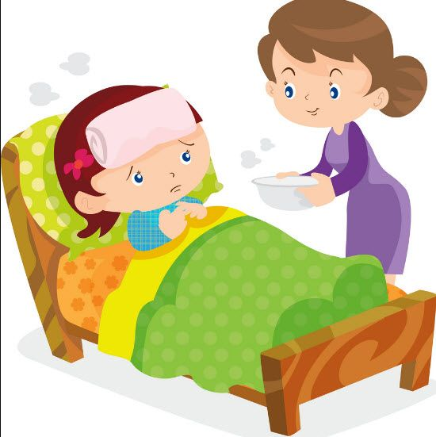
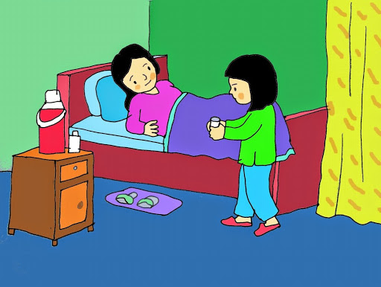

Slide 14
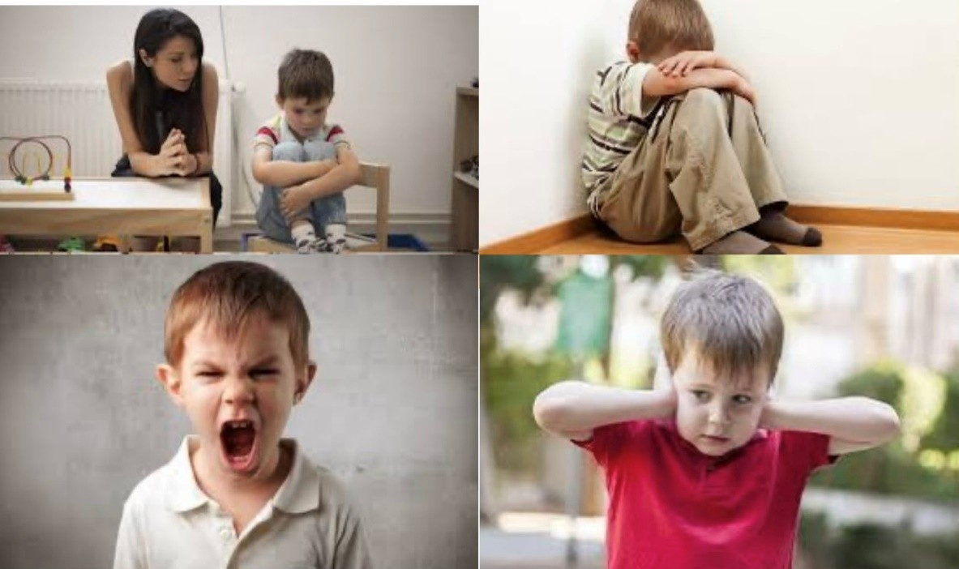

Slide 15
Trò chơi 2:
“Trái tim yêu thương”

Slide 16
Thảo luận nhóm 2
+ Khi ông bà, bố mẹ, anh chị em không yêu thương nhau thì chuyện gì thường xảy ra?
Cả nhà sẽ không vui vẻ và hạnh phúc, mọi người sẽ không quan tâm và chăm sóc nhau mỗi khi khó khăn và đau ốm.
Sẽ không lắng nghe; quan tâm sở thích của nhau.

Slide 17
+ Tại sao mọi người cần yêu thương nhau?
Để giúp đỡ, quan tâm và chăm sóc nhau.
Hỗ trợ nhau để hoàn thành tốt công việc của nhau.

Slide 18
Kết luận:
*Những việc thể hiện tình yêu thương giữa những người thân trong gia đình:
- Cả nhà cùng sum họp như: cùng ăn cơm, cùng vui chơi,….
- Mọi người biết chăm sóc nhau: hỏi han sức khỏe của nhau
- Mọi người biết lắng nghe.
- Mọi người quan tâm đến sở thích của nhau.
- Cùng hỗ trợ, giúp đỡ nhau hoàn thành công việc.

